Slide 1



精研设计 点亮课堂
公开课亮点打造与智慧生成
主讲：童曦

Slide 2
有人曾说，教育就是忘记了学校所学之后剩下的东西。由此，我们应该思考的是：什么是学生通过课堂学习不会忘记的？零散的学科知识很容易被遗忘的。学生不会忘记的是学科观念、思维习惯和解决问题的方法......

Slide 3
我们的困惑.....
一节好的公开课应该是怎样设计的？

Slide 4
一、公开课亮点设计误区及策略

Slide 5


认识误区
公开课亮点设计误区
把“热闹”当“亮点”
把“活动”当“学习”
把“炫技”当“精彩”

Slide 6
公开课的亮点设计策略
有重点才有亮点
把核心问题讲透
教学素材是随手可得
可以模仿
可以记住

Slide 7
二、典型公开课点亮设计案例

Slide 8
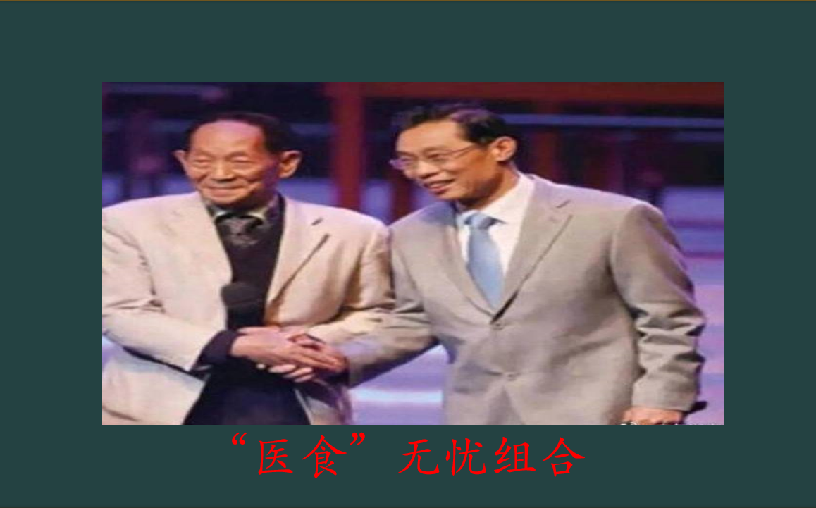

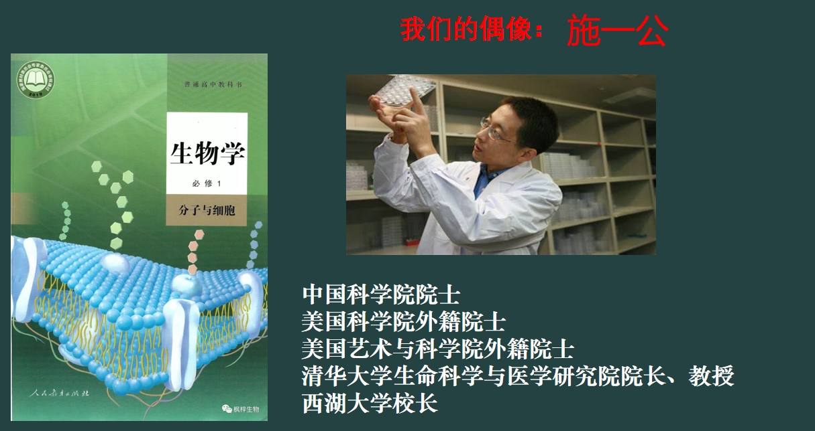
教学案例一
一、上好开学第一课

Slide 9
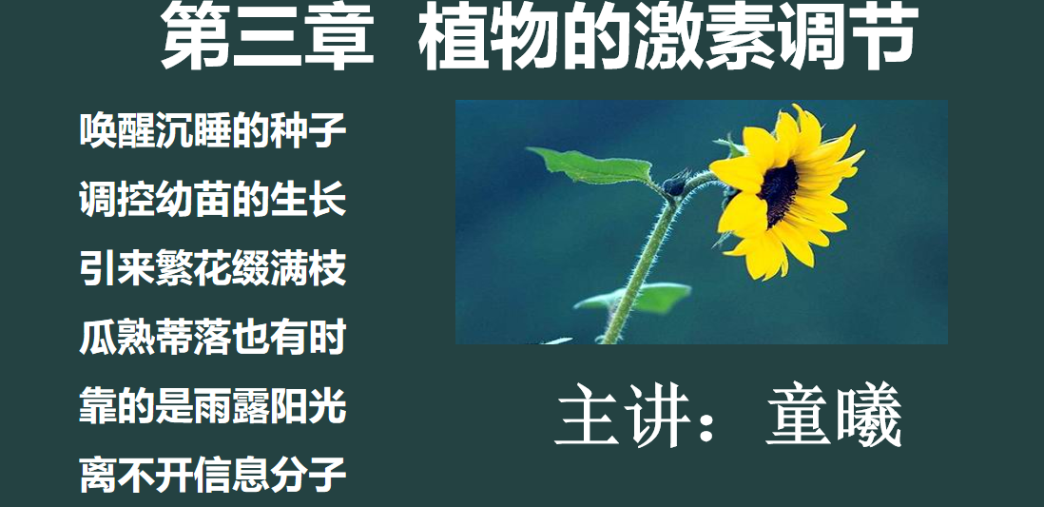
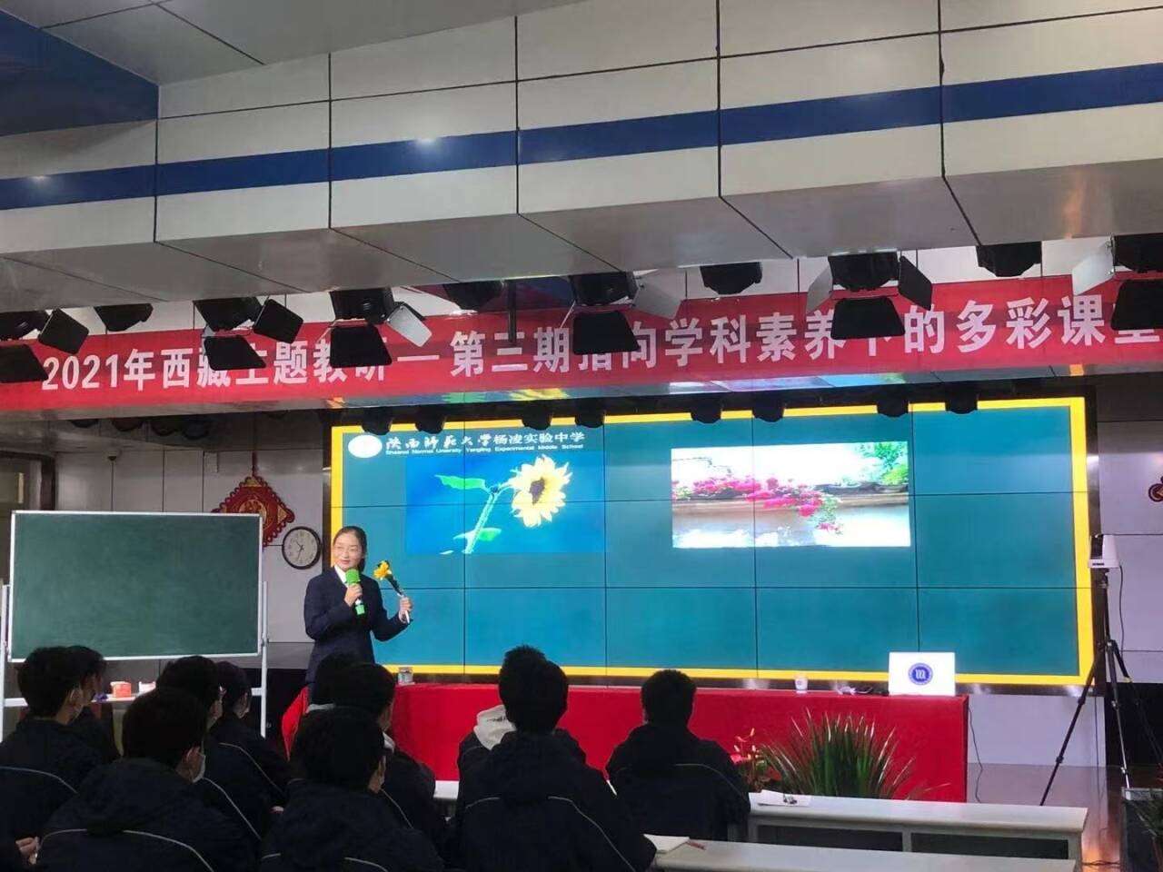
教学案例二
二、用一朵向日葵传递《植物的向光性》

Slide 10
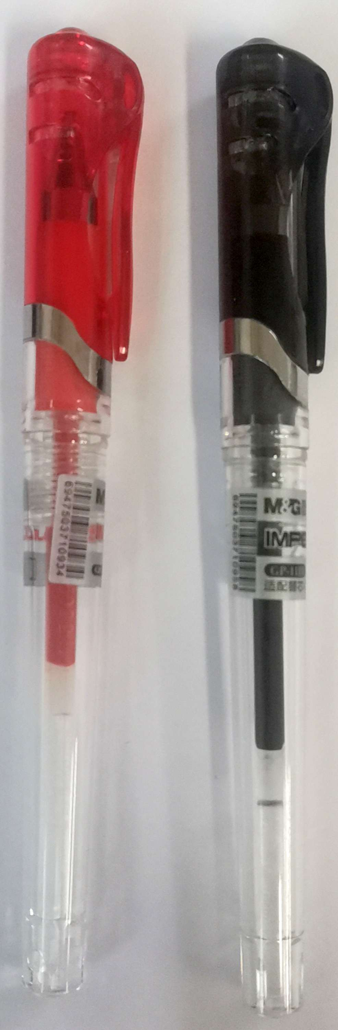
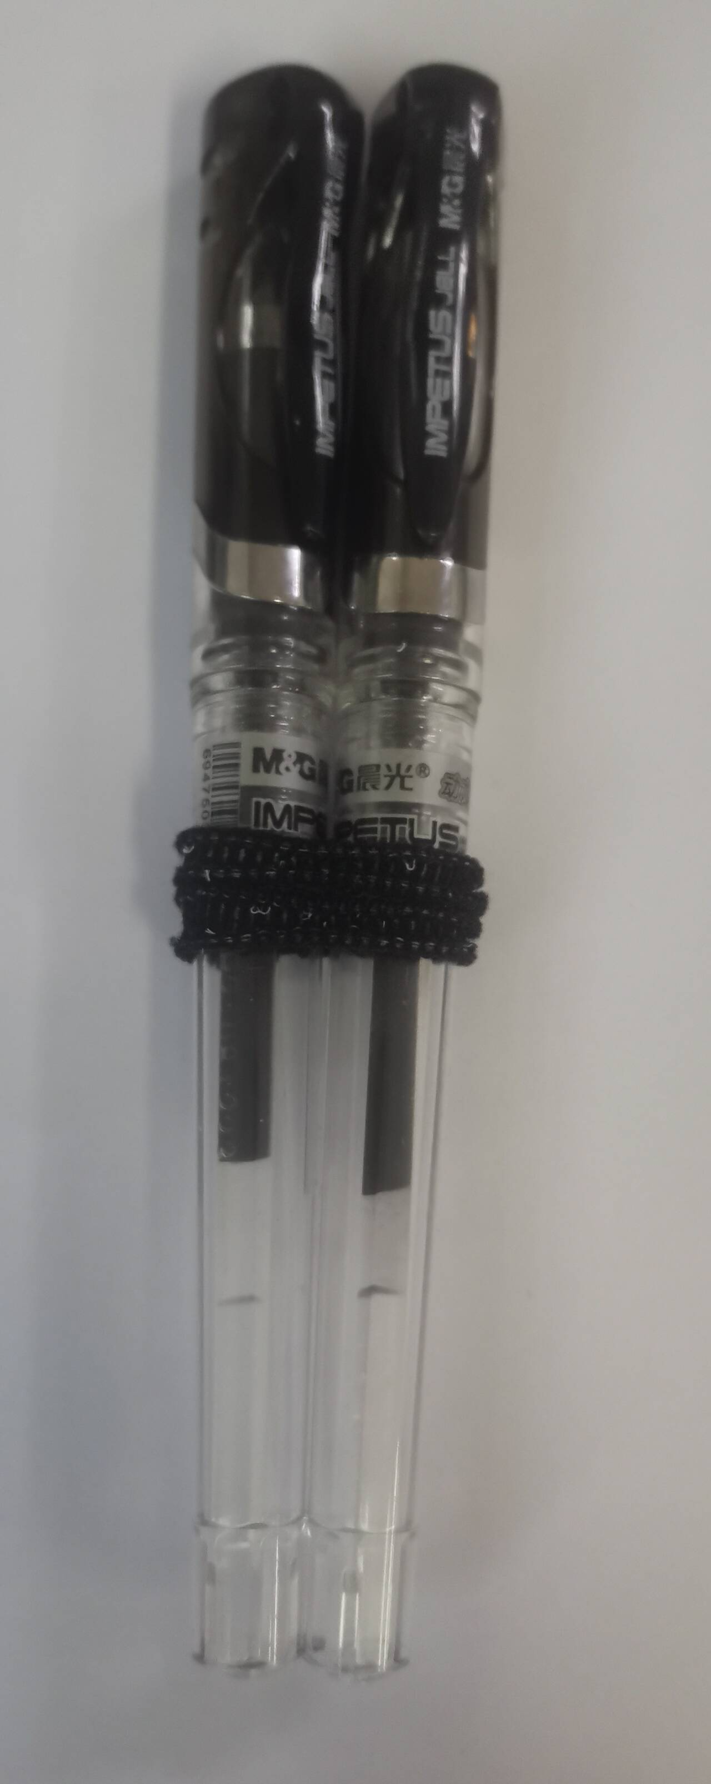
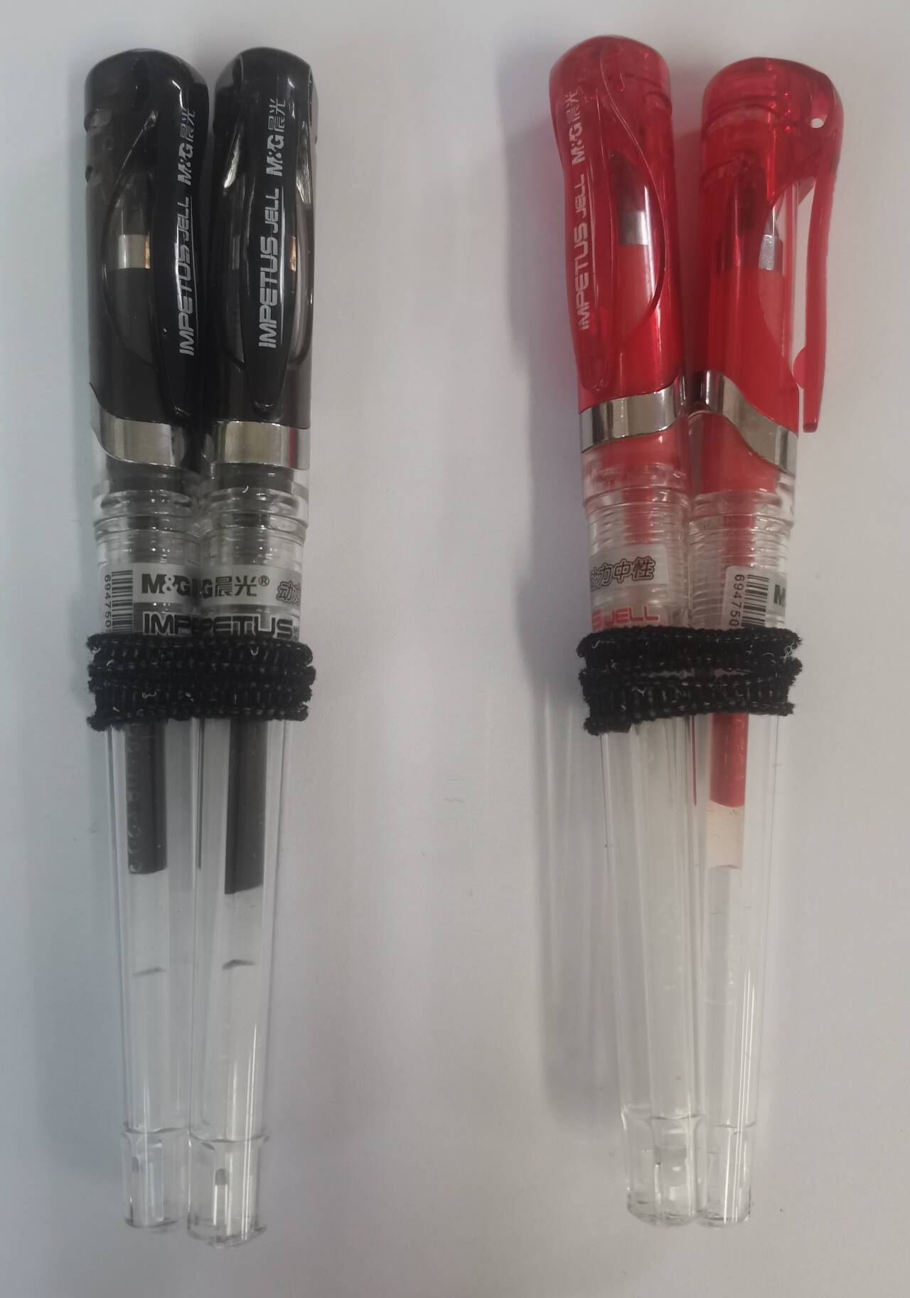
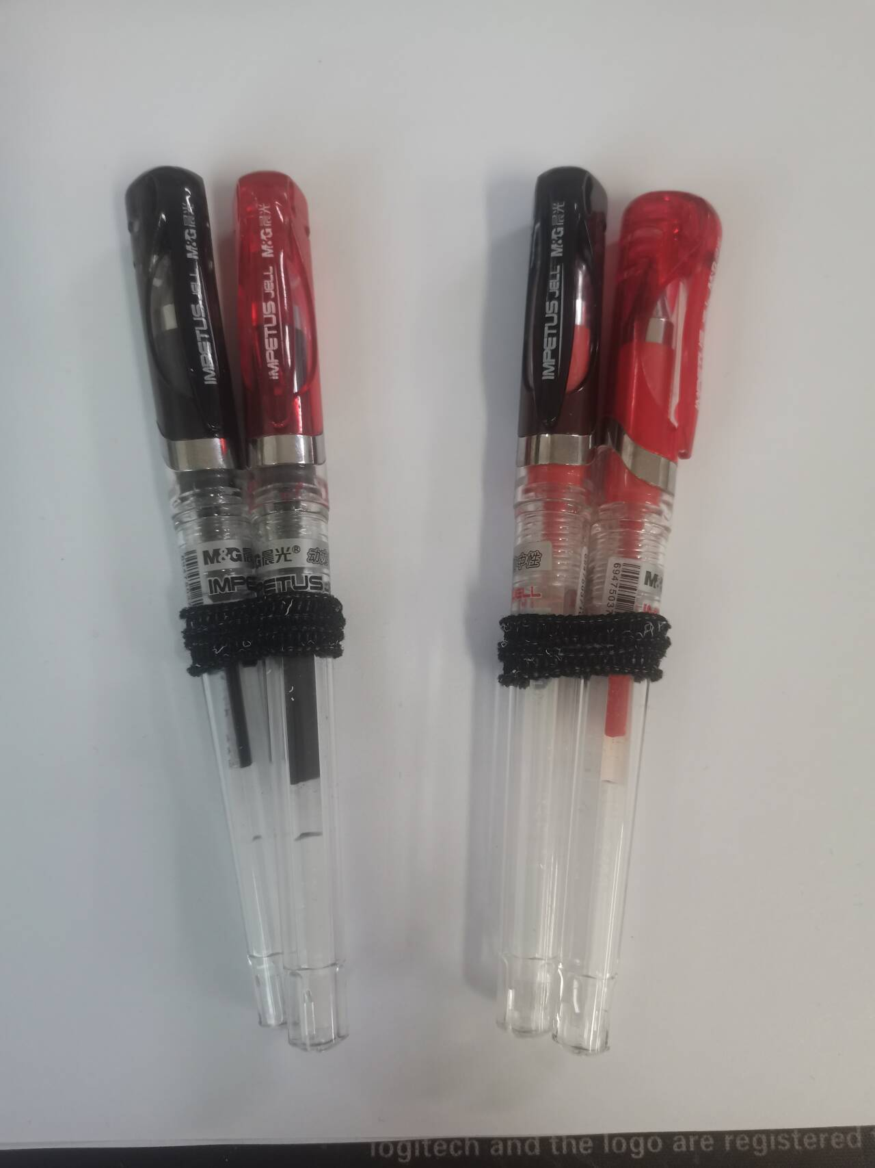
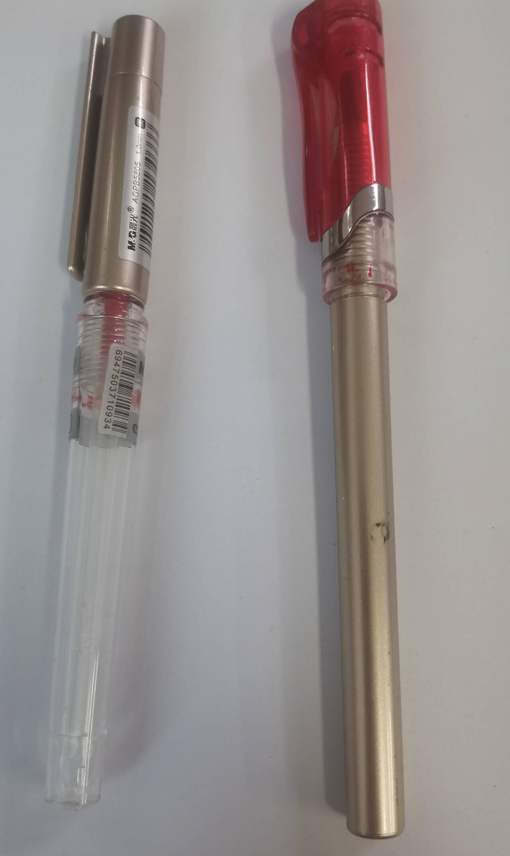
教学案例三
三、用两支笔突破染色体变异的难点
同源染色体
姐妹染色单体
四分体
染色体互换
染色体易位

Slide 11
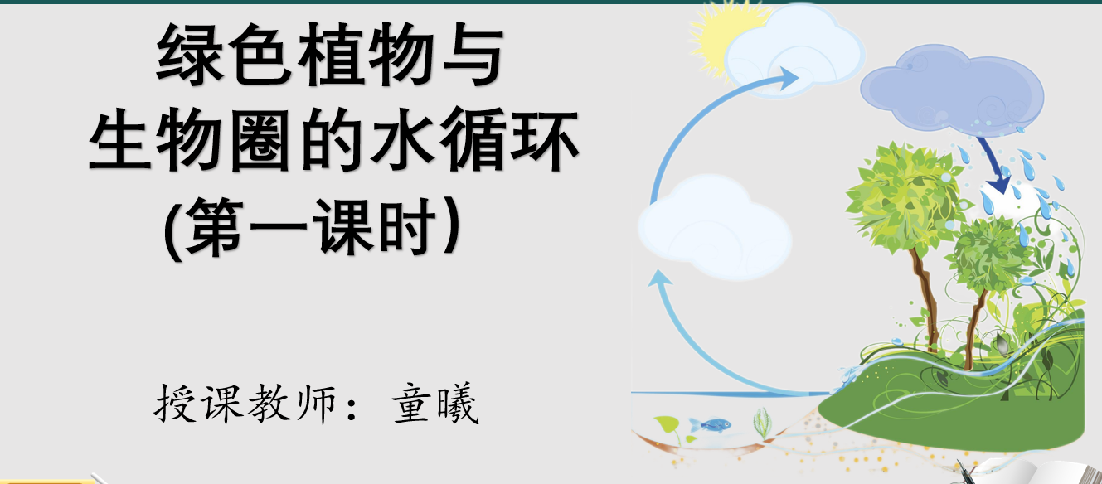
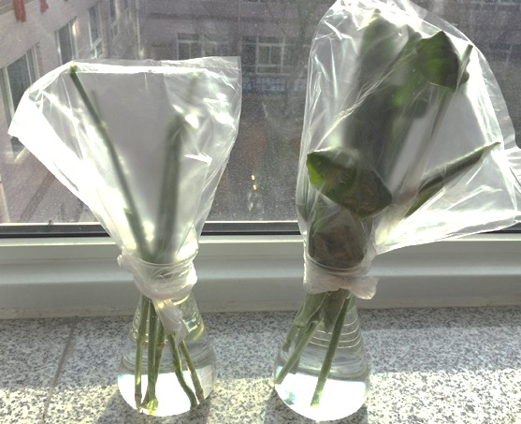
教学案例四
四、用一盆绿植把植物与水循环联系在一起

Slide 12
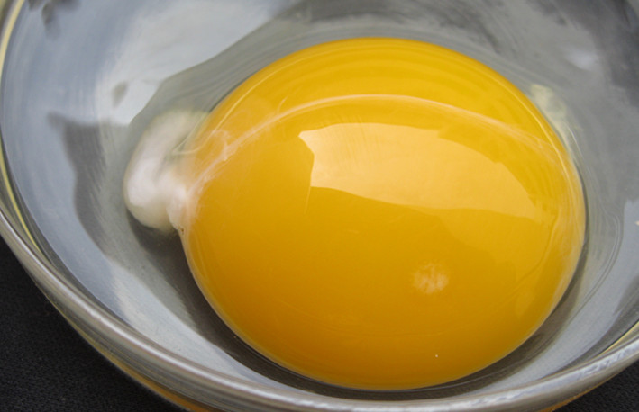
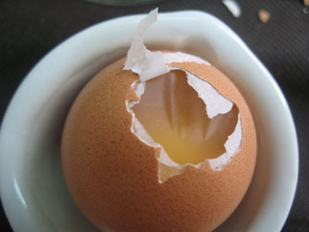
教学案例五
五、用一枚生鸡蛋感知细胞膜的结构，认识了鸟卵的结构

Slide 13

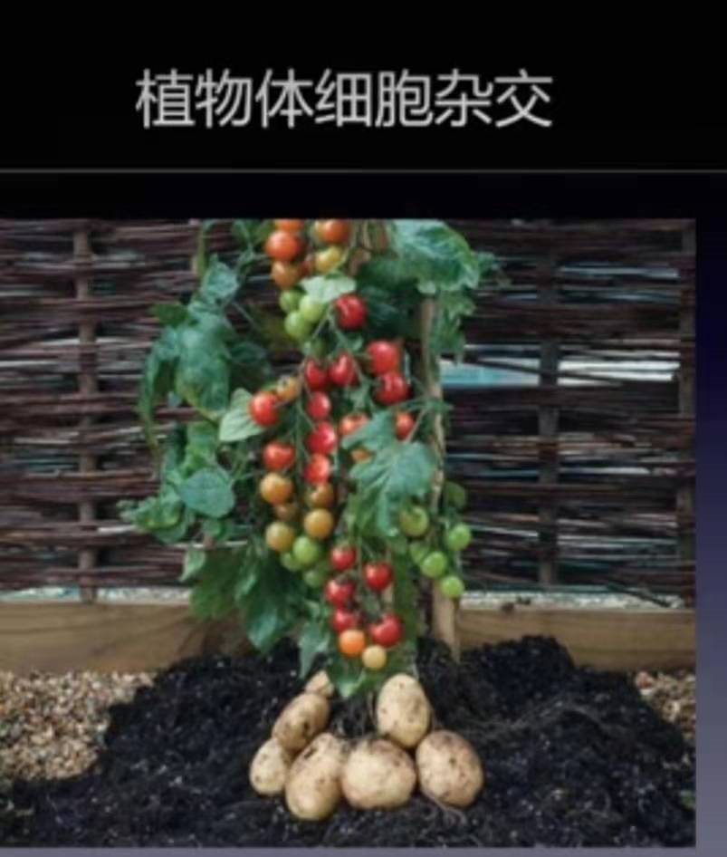
教学案例六
六、用一个梦想激发学习《植物细胞工程》兴趣

Slide 14
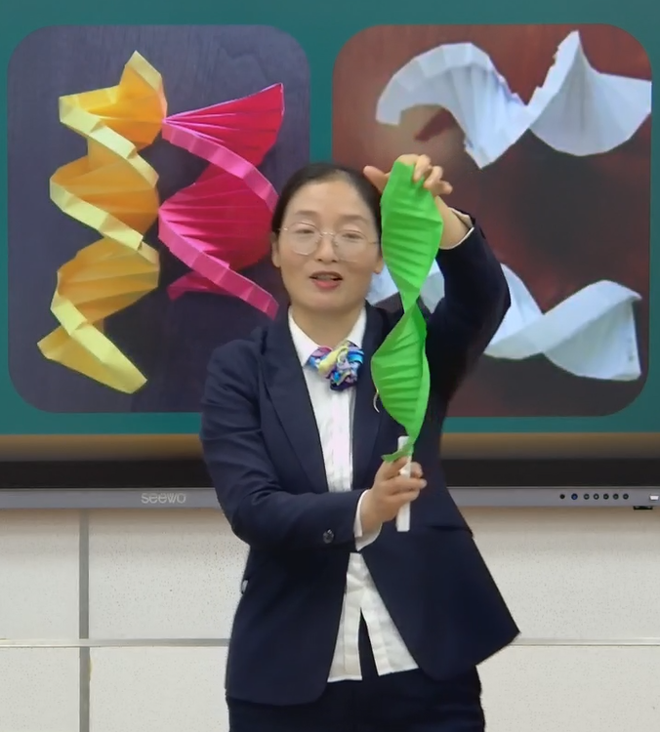
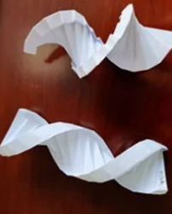
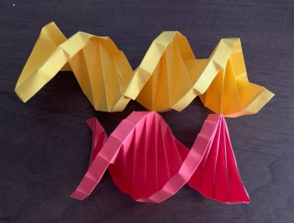
教学案例七
七、用一张手工折纸展示了《DNA的双螺旋结构》

Slide 15



教学感悟
视野拓展
思维提升
教材知识

Slide 16
结束语：
教师只要用心、用情、用智去做教育，每一个看似平凡的课堂设计也终将会成为我们的高光时刻！
-----与大家共勉！

